Slide 1
NUEVO ESQUEMA DE FONDEO
Y PAGOS DE CUENTAS BANCARIAS ESPECIFICAS
SUBSIDIO FEDERAL
SUBSIDIO ESTATAL
RECURSOS PROPIOS
EJERCICIO 2020

Slide 2
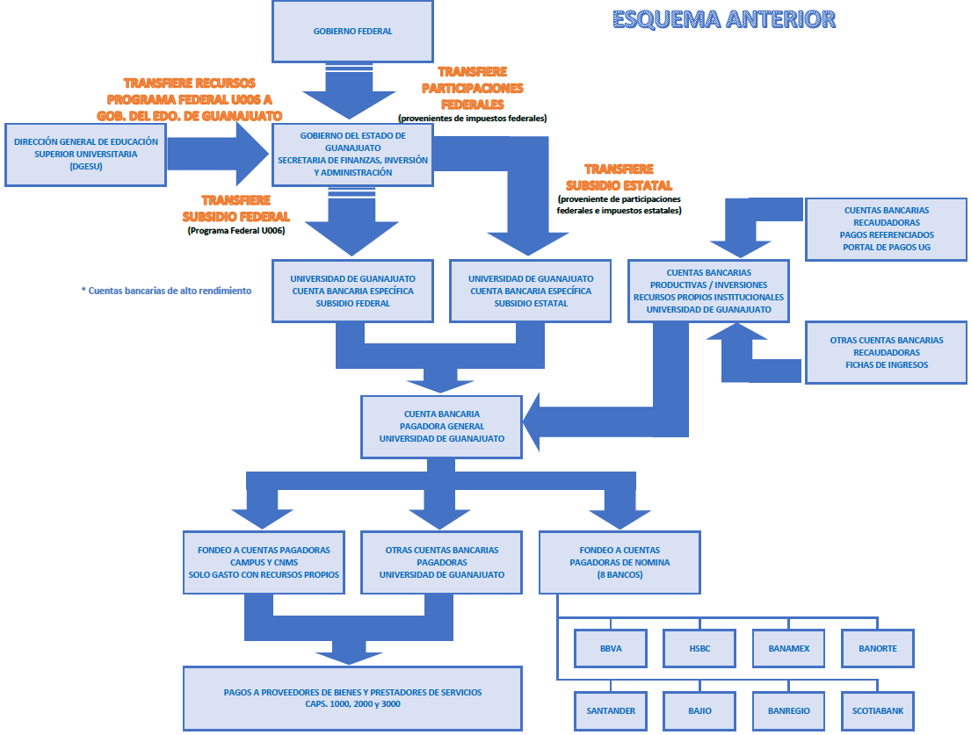
ESQUEMA ANTERIOR

Slide 3
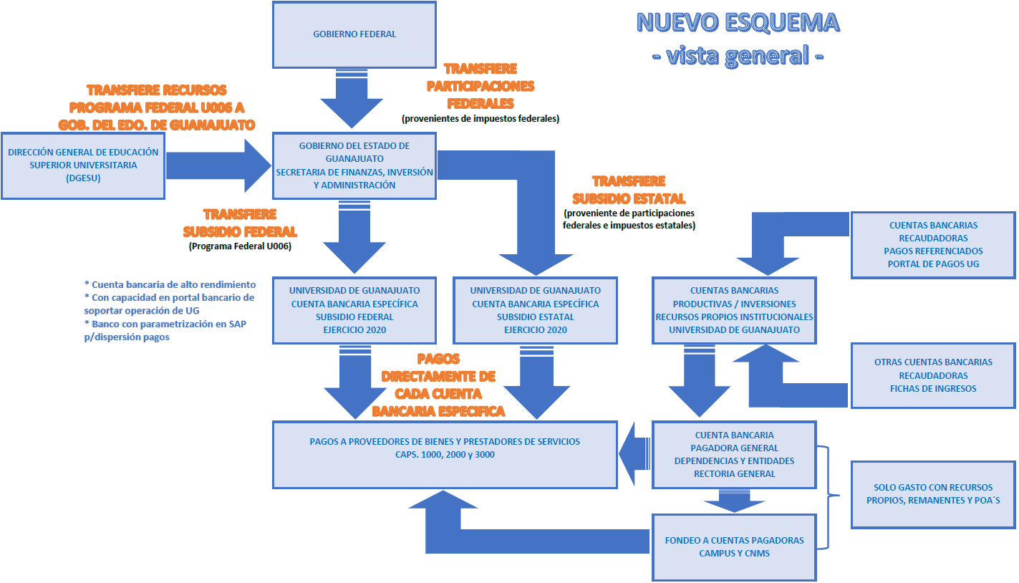
NUEVO ESQUEMA

Slide 4
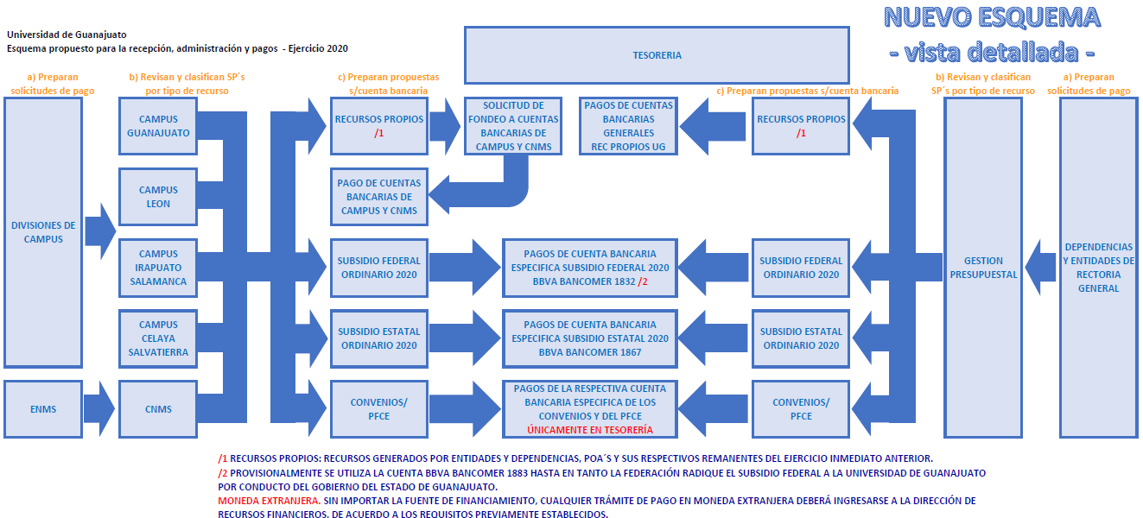
NUEVO ESQUEMA

Slide 5
NUEVO ESQUEMA
* A cada Coordinación de Recursos Financieros de los Campus y el CNMS se les dió acceso en SAP para realizar sus propuestas de pago con cargo a las cuentas bancarias de subsidios federal y estatal ordinarios.
* Asimismo, pueden subir directamente al portal bancario su programación de pagos, notificando a Tesoreria para que realice la autorización correspondiente
* Es responsabilidad de las Coordinaciones de Recursos Financieros de los Campus y CNMS, la revisión presupuestal de las solicitudes de pago y demás requisitos acorde a la normatividad vigente, así como asegurarse de que sus propuestas de pago estén debidamente prepararadas de acuerdo a la fuente de financiamiento: Recursos Propios o Subsidio Federal Ordinario o Subsidio Estatal Ordinario.
* Para control de las propuestas, los Campus y CNMS deberán usar el siguiente identificador:
Campus Guanajuato - GT001, GT002, GT003...etc.
Campus León - LE001, LE002, LE003...etc.
Campus Irapuato-Salamanca - IS001, IS002, IS003...etc.
Campus Celaya-Salvatierra - CS001, CS002, CS003...etc.
CNMS - NM001, NM002, NM003...etc.

Slide 6
NUEVO ESQUEMA
* Después de aplicados los pagos, las Coordinaciones de Recursos Financieros de los Campus y CNMS podrán descargar los comprobantes de las transferencias realizadas en el portal bancario, para anexarlas a las solicitudes de pago respectivas y posteriormente, realizar su proceso de archivo correspondiente.
* El fondeo a las cuentas bancarias de los Campus y del CNMS sigue operando igual: un día antes solicitan el importe de los pagos vayan a realizar exclusivamente con cargo a recursos propios, remanentes, y POA´s. El identificador de sus propuestas será el que habitualmente utilizaban o definan uno nuevo distinto al anterior.
* Es necesario que tanto dependencias y entidades de la Rectoría General como las Divisiones y las ENMS, preparen sus solicitudes de pago SIN mezclar fuentes de financiamiento, particularmente las que se refieren a los subsidios ordinarios federal y estatal.

